Slide 1
Вебинар-консультация №1 по проекту "Образовательный лифт: ШНОР" для сетевой группы учителей физики
Яковлева Надежда Геннадьевна, старший
преподаватель кафедры общего образования
ЦНППМПР ГАУ ДПО «ИРО ПК»

Slide 2
График проекта.
Установочный семинар/вебинар – 21 апреля в 16.00
Вебинар-консультация 1 по проверке заданий/выдаче новых – 8 июня в 16.00
Промежуточный семинар/вебинар – 28 августа в 11.00
Вебинар-консультация 2 по проверке заданий/ выдаче новых – 26 сентября в 16.00
Итоговый семинар/вебинар – 24 октября в 15.00
Итоговая конференция/форум по проекту - ноябрь

Slide 3
Задания проекта.
1.
Проба пера: создаём задания на универсальные познавательные действия.
2.
Мы в теме: создаём задания для группового проекта
3.
Групповой проект: мониторинг, игра, турнир и т.д.
4.
Апробация созданного контента: проведение метапредметного события.

Slide 4
План вебинара.
1
2
Результаты выполнения задания №1
Задание № 2 проекта «Образовательный лифт: ШНОР»
3
Идеи
для метапредметного события

Slide 5
2
Результаты выполнения задания №1

Slide 6
Задание 1.
Создание комплекта заданий на формирование метапредметных результатов.
Срок предоставления задания № 1 – 1 июня 2023 года
Задание после выполнения высылается руководителю группы Яковлевой Н.Г. на почту fanni1909@yandex.ru
Подпись файла: Фамилия_Задание 1

Slide 7
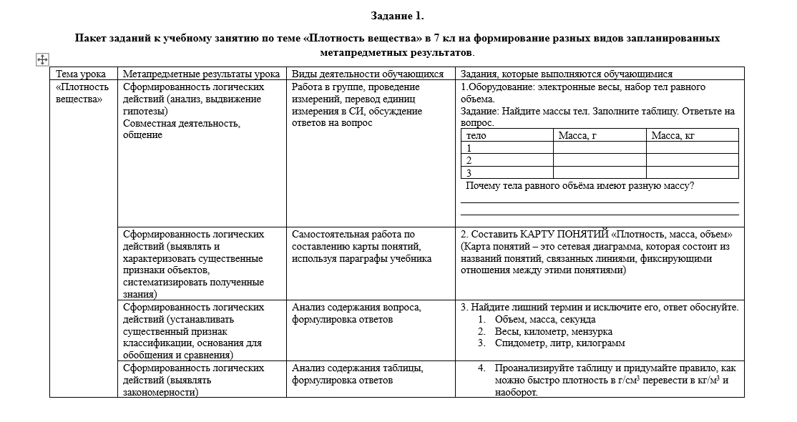
Участник 1.

Slide 9
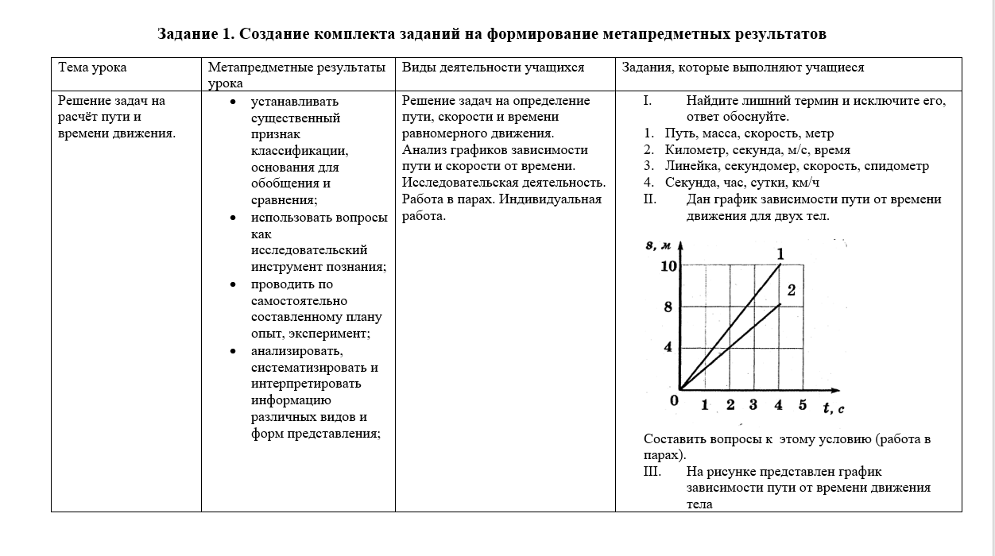
Участник 2.

Slide 10
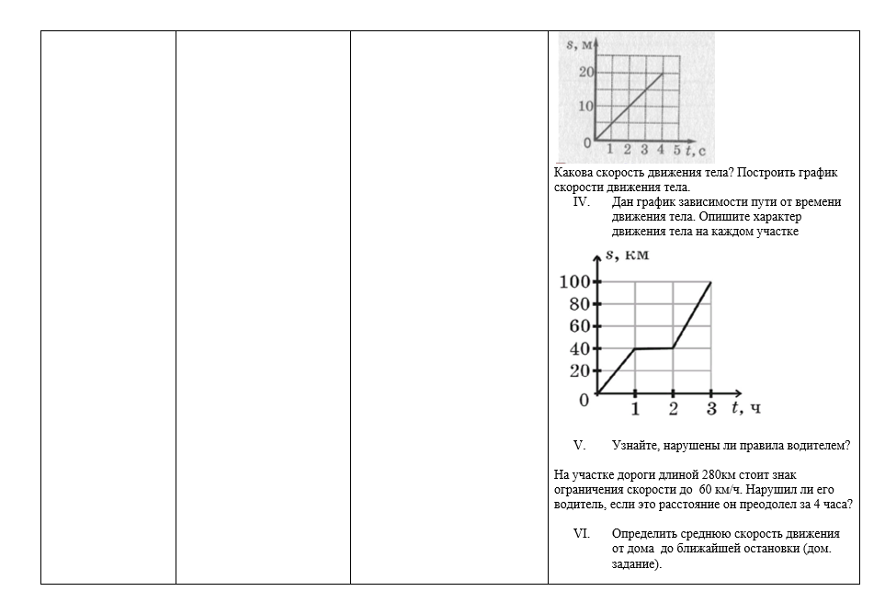

Slide 11
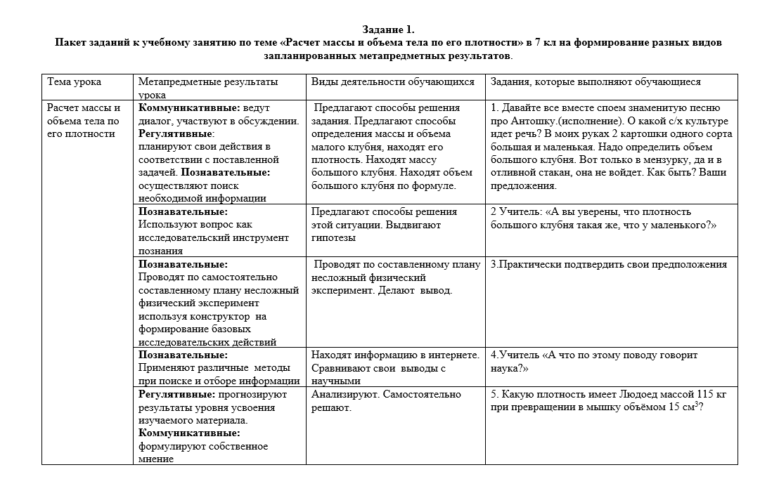
Участник 3.

Slide 12
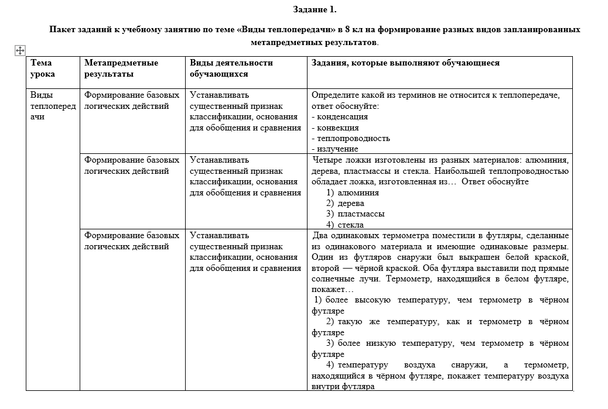
Участник 4.

Slide 13
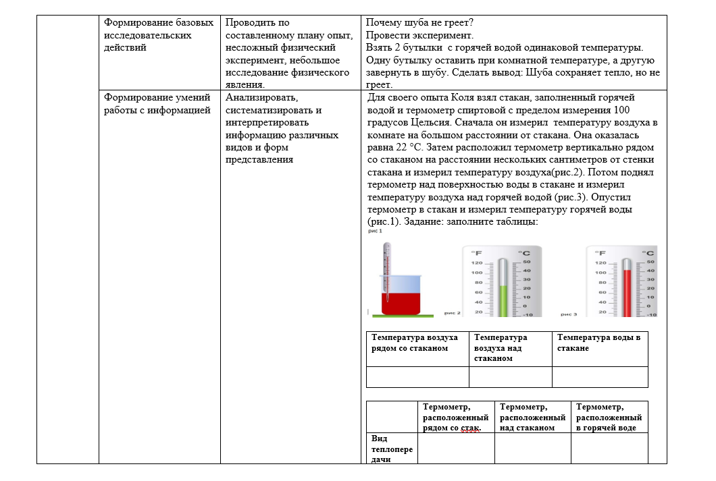

Slide 14
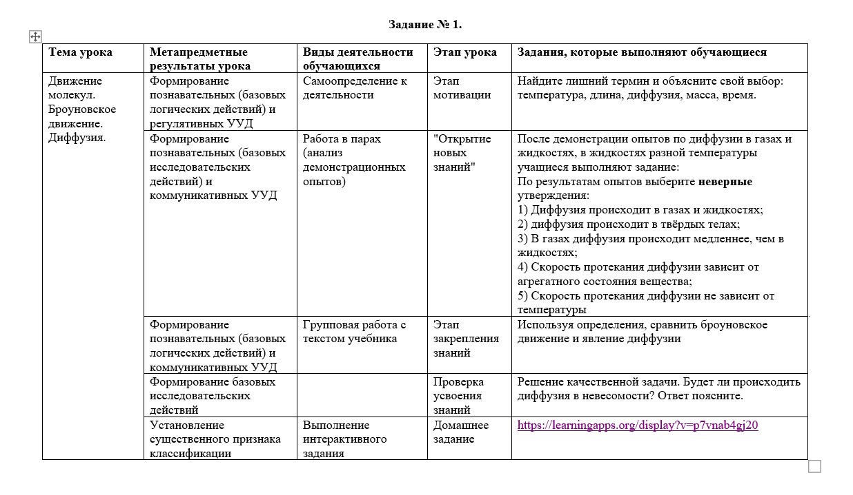
Участник 5.

Slide 15
Общие замечания.
Не используются виды деятельности из тематического планирования ПРП ООО по физике.
Нет расшифровки видов метапредметных результатов.
Часть заданий не соответствует видам деятельности и планируемым результатам.
Нет разнообразия заданий.

Slide 16
2
Задание № 2 проекта «Образовательный лифт: ШНОР-2023»

Slide 17
Задание 1.
Создание комплекта заданий на формирование метапредметных результатов по теме, выбранной командой школы для метапредметного события.
Срок предоставления задания № 2: 20 сентября 2023 года
Задание после выполнения высылается руководителю группы Яковлевой Н.Г. на почту fanni1909@yandex.ru
Подпись файла: Фамилия_Задание 2

Slide 18
Требования к выполнению.
Разработать пакет заданий по выбранной теме (не менее 4-х заданий на формирование разных видов запланированных метапредметных результатов обучения), соответствующих заданному формату.
Тема | Формат | Метапредметные результаты | Задания, которые выполняют обучающиеся

Slide 19
Общие требования к оформлению отчёта по выполнению задания.
Документ Word, который содержит название документа и сведения об авторе (ФИО, предмет, ОО)
Критерии оценивания.
Соответствие/несоответствие разработанных метапредметных заданий планируемым результатам.

Slide 20
3
Идеи
для метапредметного события.

Slide 21
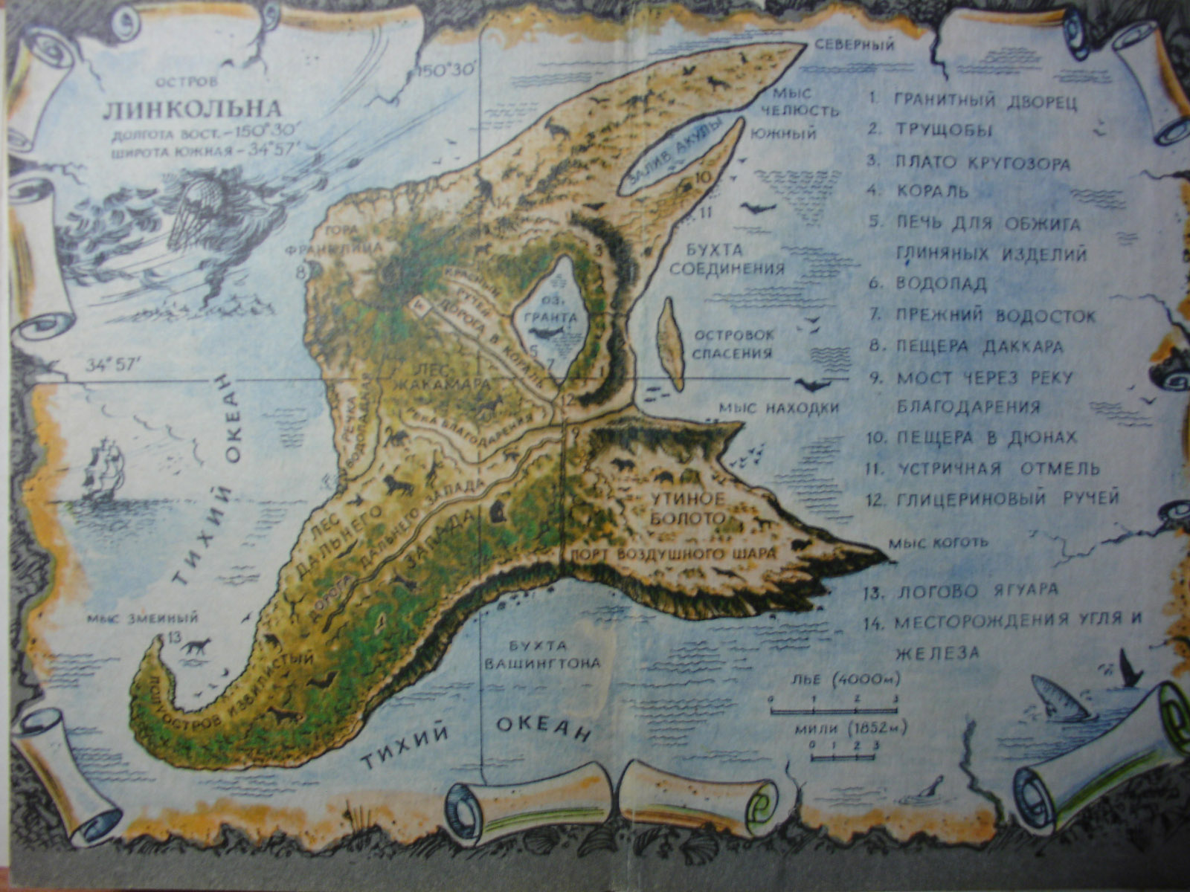
Игра-квест «Таинственный остров»

Slide 22
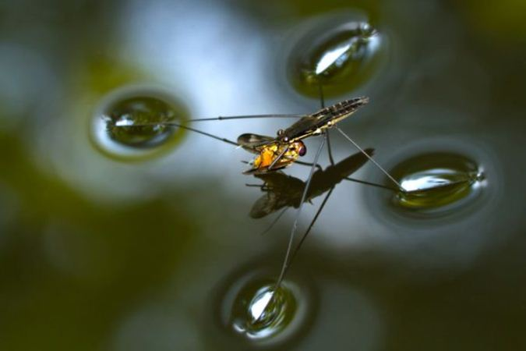
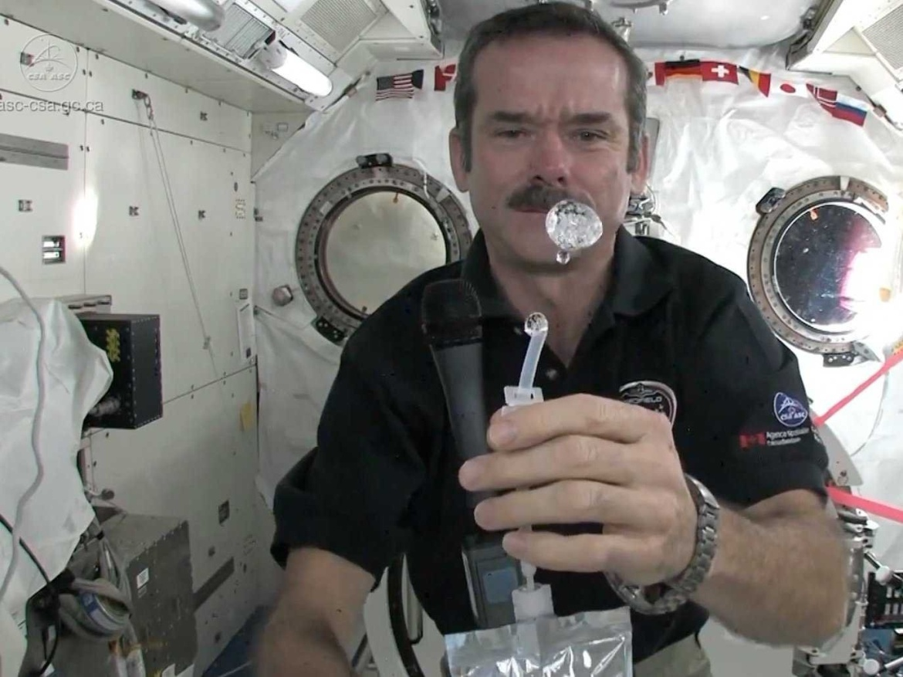
Мини курс «Водный мир»

Slide 23
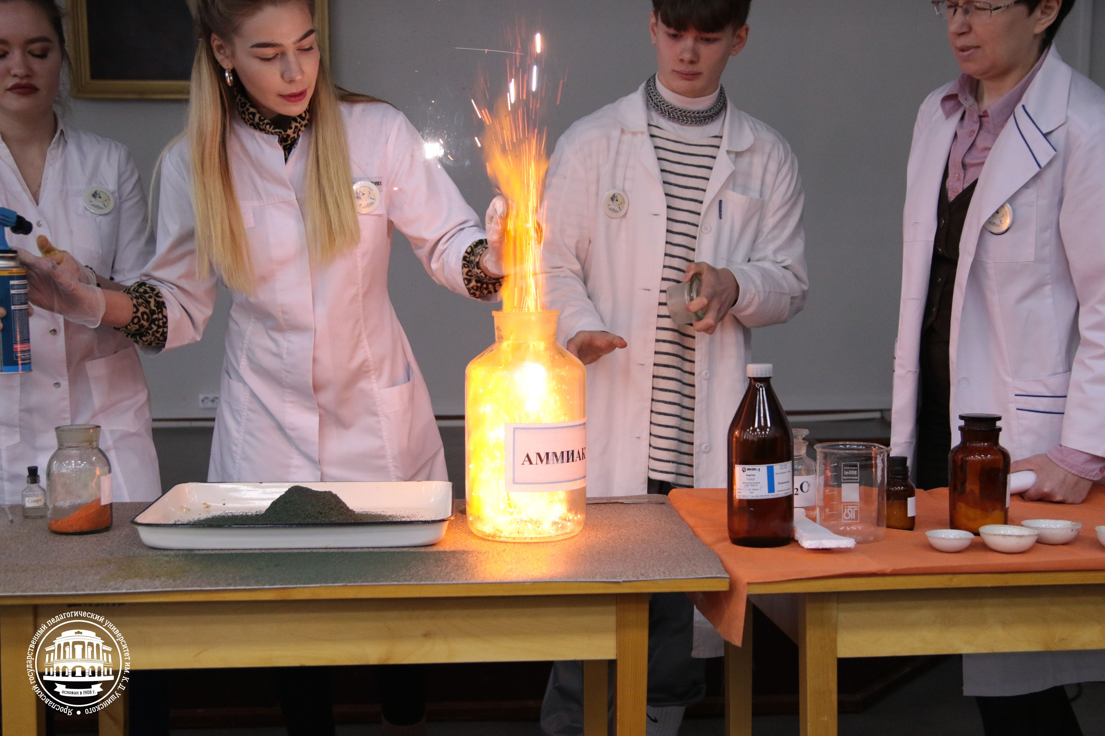
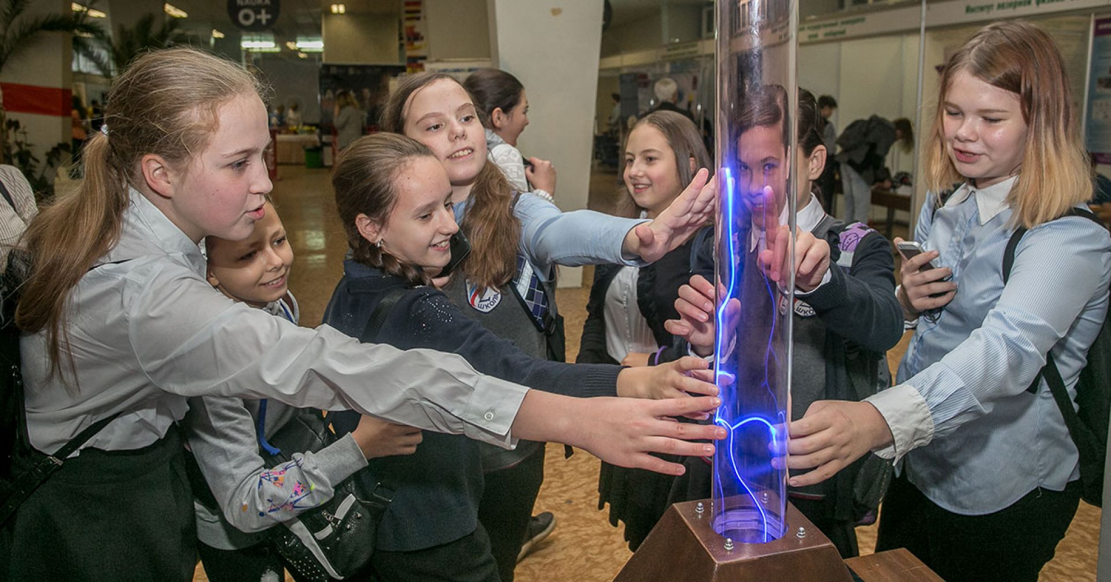
День науки «Мы из будущего»

Slide 24
СПАСИБО ЗА РАБОТУ, КОЛЛЕГИ!

Slide 25
Ссылка на запись вебинара: https://events.webinar.ru/51207829/208562906/record-new/1649442847

